Slide 1
прямокутник.
Квадрат
Математика 5 клас
26.11.2021

Slide 2
Прямокутник
Кут
Многокутник
Квадрат
Трикутник
Геометрична фігура

Slide 3
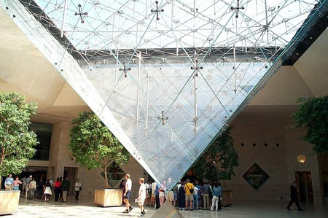
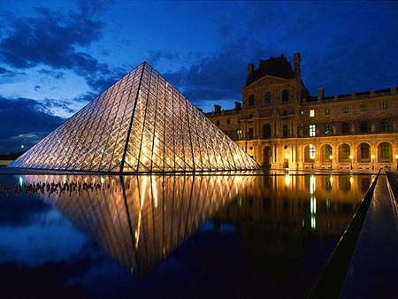
У 1983 році під час реконструкції Лувра була створена така скляна піраміда, кожен шматочок якого квадратик

Slide 4
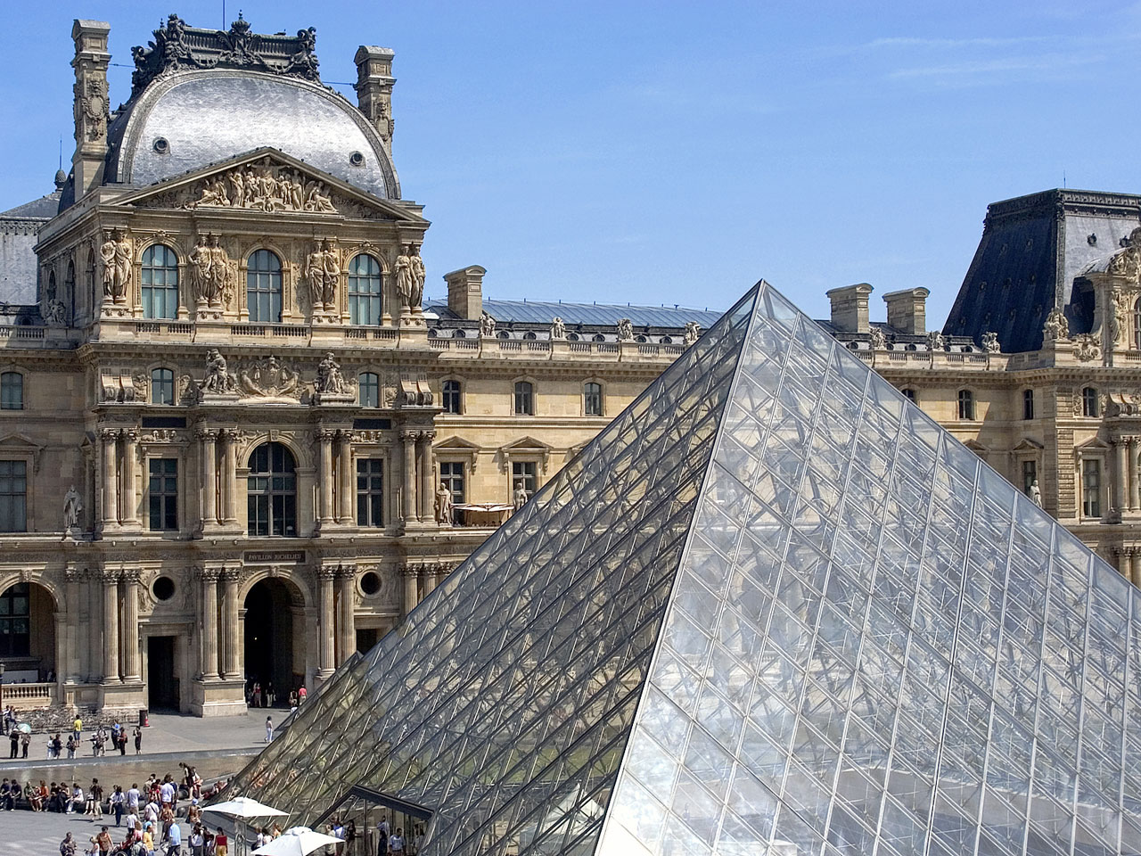

Slide 5
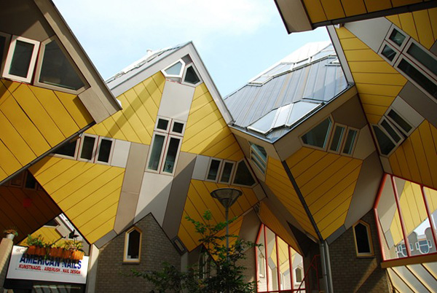
Habitat 67: Піксельне місто в Монреалі

Slide 6
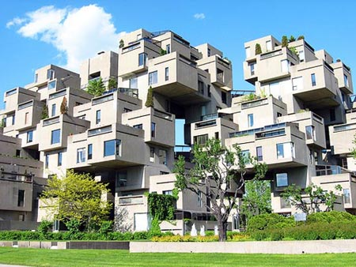
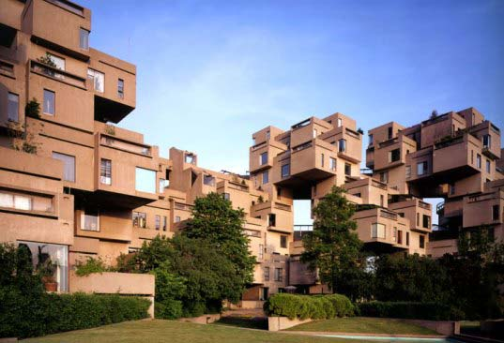
Комплекс збудований у 1967 році, а цікавий тим, що в кожній квартирі є сад, який розміщений на даху сусіда знизу

Slide 7
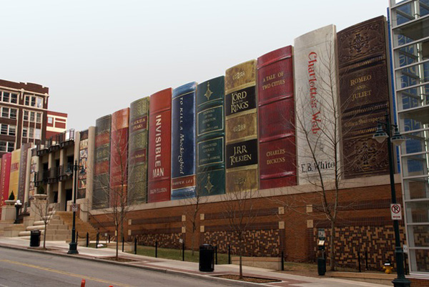
Публічна бібліотека в Канзас – Сіті, штат Міссурі, США

Slide 8
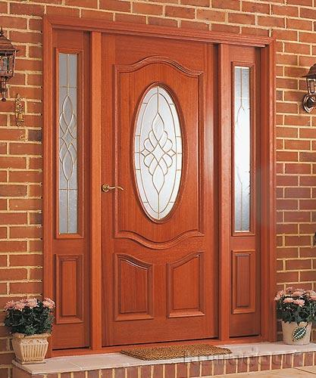
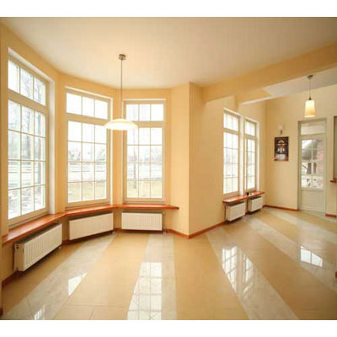
Облаштування помешкань теж має форму прямокутників

Slide 9
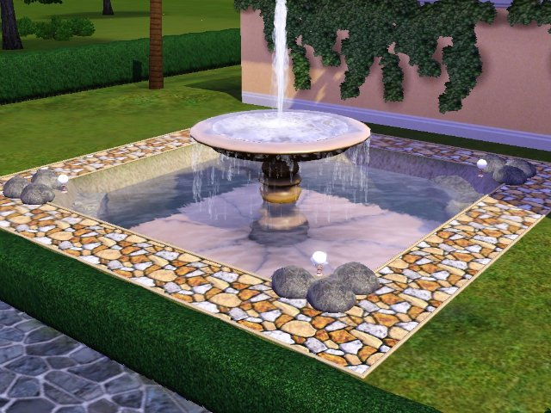
Облаштування помешкань

Slide 10
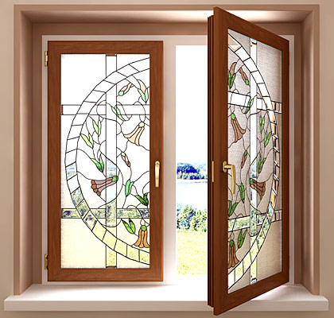
Облаштування помешкань

Slide 11
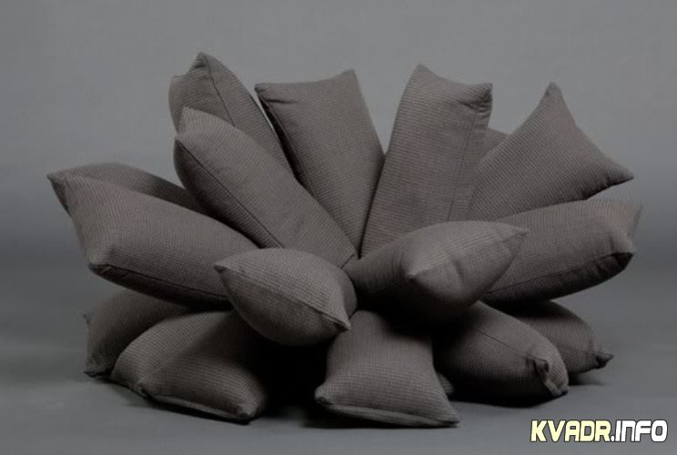
Облаштування помешкань

Slide 12
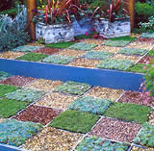
Облаштування земельних ділянок

Slide 13
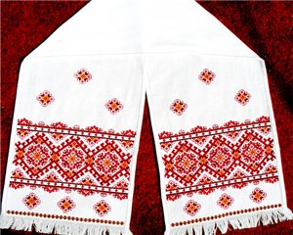
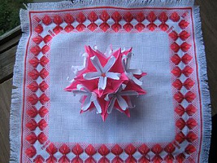
Українські вишивки славляться в усьому світі, а їх орнаменти – квадрати та прямокутники

Slide 14
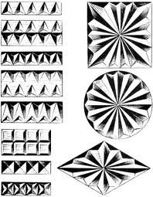
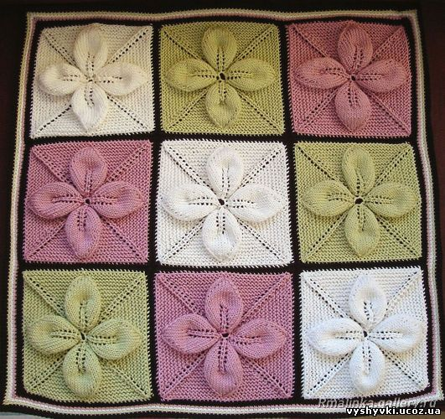
Українські майстри славляться в усьому світі, а їх вироби – шедеври

Slide 15
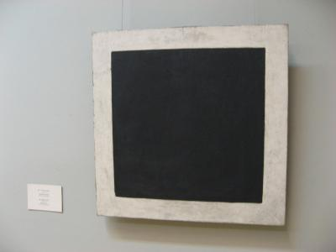
Картина “ Квадрат Малевича ”

Slide 16
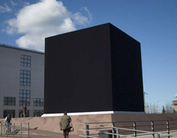
Пам'ятник квадрату Малевича

Slide 17
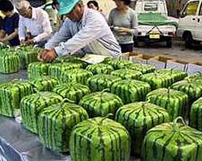
Квадратні кавуни користуються величезним попитом, а ціна на новинку є дуже високою

Slide 18
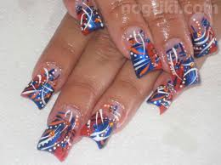
Часто українські модниці придають своїм нігтям форму квадрата

Slide 19
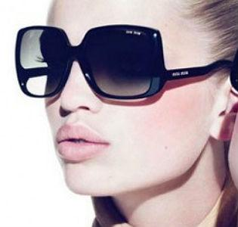
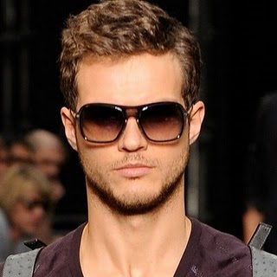
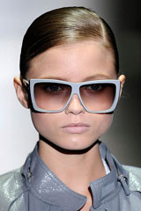
А ще прикрашають обличчя квадратними окулярами

Slide 20
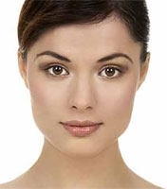
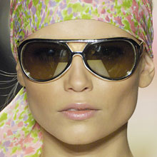
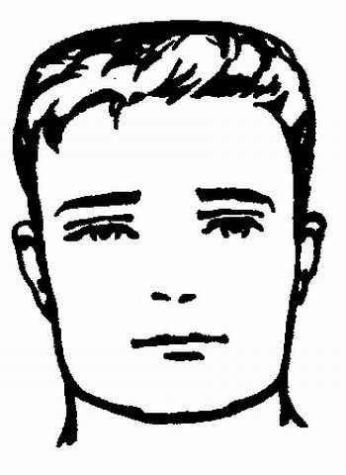
Та й саме обличчя може мати форму квадрата

Slide 21

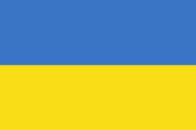
Прапори держав переважно мають прямокутну форму

Slide 22

Як же вимірюють периметри всіх цих прямокутників та квадратів?

Slide 23
Прямокутник – це чотирикутник, у якого всі кути прямі
А В
ширина
D С
довжина
АВ = DC і АD = ВС

Slide 24
Периметр прямокутника
а
b b
a
P = 2a + 2b або P = 2 (a + b)

Slide 25
Квадрат – це прямокутник, у якого всі сторони рівні
М Р
Е С
МР = РС = СЕ = ЕМ

Slide 26
Периметр квадрата
а
а а
а
Р = 4а

Slide 27
Задача №1
23 см
42 см
Р = ?

Slide 28
Задача № 2
8 дм
Р = ?

Slide 29
Робота з підручником
Перегляньте параграф 23
Запишіть формули для обчислення периметра прямокутника та квадрата
Виконайте №768,771,775

Slide 30
Гра “ 3 : 2 : 1 ”
Назвіть три многокутники, які ви знаєте;
Назвіть дві формули , які ми сьогодні вивчили;
Назвіть один предмет, який поруч із вами та має форму квадрата.

Slide 31
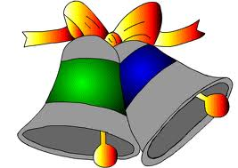
Домашнє завдання:
§23 вивчити № 770, 772,776

